Slide 1
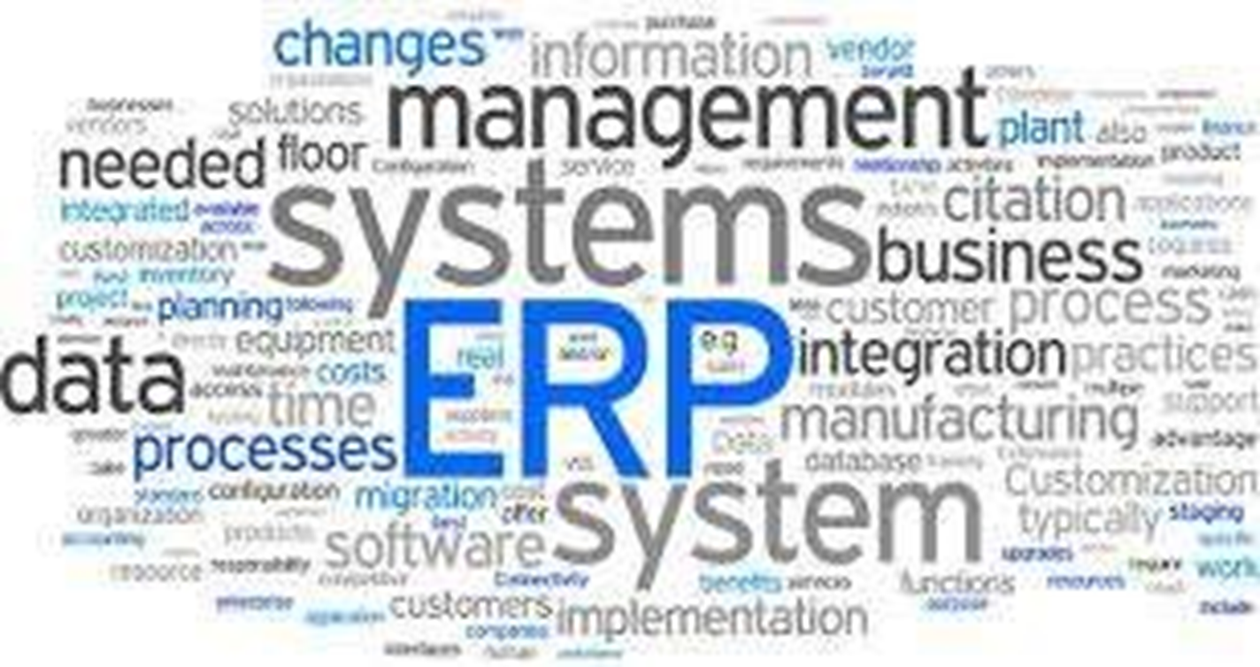
ERP– Enterprise Resource Planning
Enterprise Business System
Pertemuan-2

Slide 2
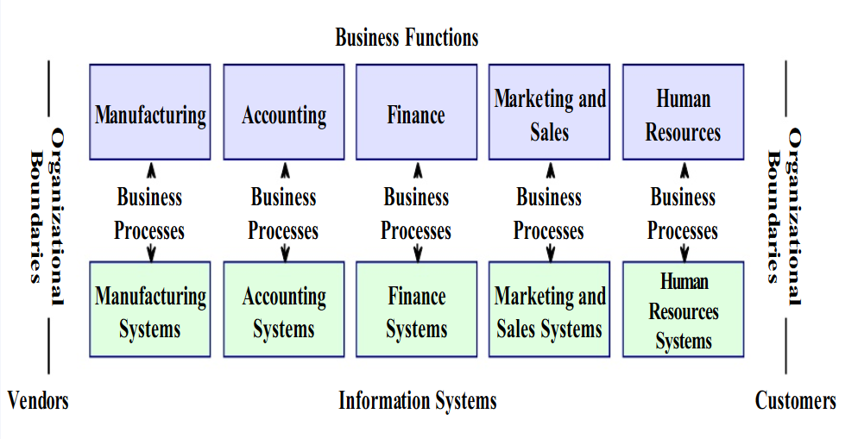
Proses Bisnis dengan Pendekatan Tradisional

Slide 3
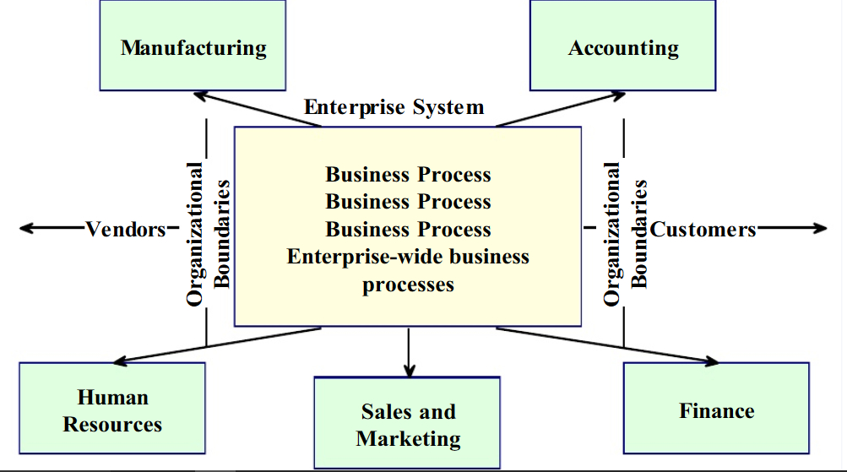
Proses Bisnis dengan Pendekatan Enterprise

Slide 4
Before ERP
Di mulai dari 25 sd 30 tahun yang lalu, diperkenalkan mekanisme untuk menghitung material yang dibutuhkan, kapan diperlukan dan berapa banyak
Konsep ini dikenal dengan Material Requirement Planning (MRP)
MRP berevolusi menjadi MRP II (Manufacturing Resources Planning) yang melingkupi faktor tambahan seperti perencanaan jangka panjang, master scheduling, rough out capacity planning dan shoop floor control
MRP telah memasukkan unsur pengawasan dan pelaporan

Slide 5
Before ERP (lanjutan)
Setelah MRP I, perusahaan menyadari bahwa banyak hal yang harus dipadukan antara lain keuangan, peramalan, sales order, analisis penjualan, distribusi, quality control serta sistem pelaporan dan pengawasan lebih lanjut
Hal ini kemudian dikenal dengan ERP (Enterprise Resources Planning)
ERP → sebuah sistem yang mengintegrasikan seluruh proses bisnis dari perusahaan

Slide 6
MRP
Bill of Material, Inventory Data, Master Production Schedule, Perhitungan Kebutuhan Material dan Penjadualannya
MRP II
berdasarkan MRP, metode terkomputerisasi untuk perencanaan simultan terhada semua sumber daya dalam sebuah perusahaan, meliputi financial, manufacturing dan manajemen distribusi

Slide 7
Historical ERP
MRP I
(requirement)
MRP II
(Resource)
ERP
(Enterprise)

Slide 8
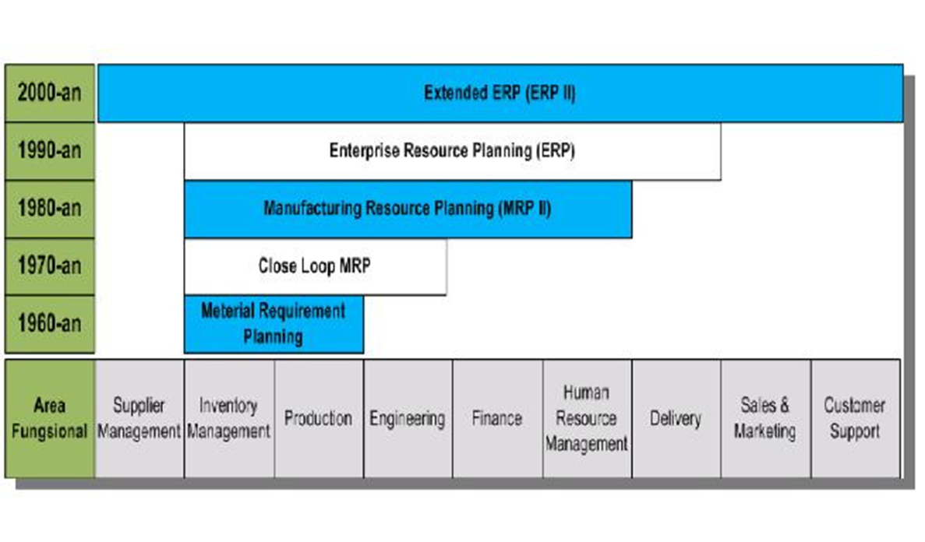

Slide 9
ERP
Aplikasi Sistem informasi manajemen terintegrasi untuk bisnis/organisasi yang mencakup multi fungsionalitas seperti penjualan, pembelian, produksi, gudang, akuntansi & finansial, penggajian, sumberdaya manusia, dsb.
Aplikasi ERP menjadi tulang punggung (backbone/ back-office) sistem informasi manajemen untuk meningkatkan efisiensi operasi bisnis dan efektivitas pengambilan keputusan.

Slide 10
Tujuan
agar dapat merencanakan dan mengelola sumber daya organisasi dengan lebih efisien dan dapat merespon kebutuhan pelanggan dengan lebih baik.

Slide 11
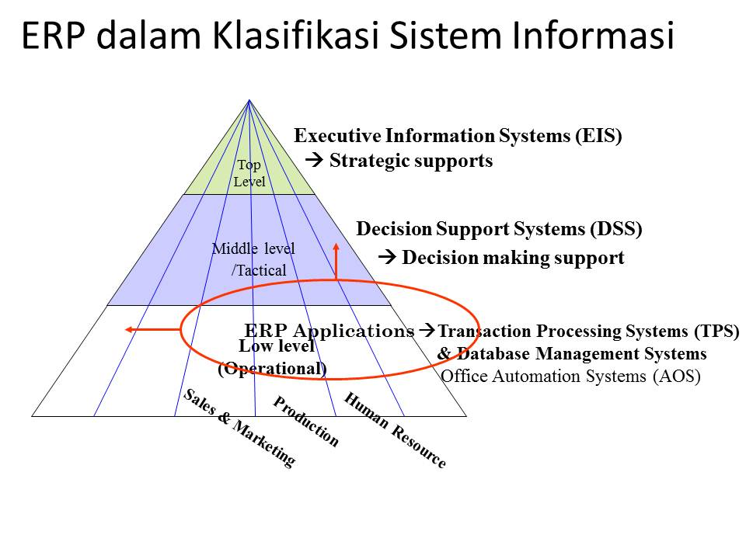

Slide 12
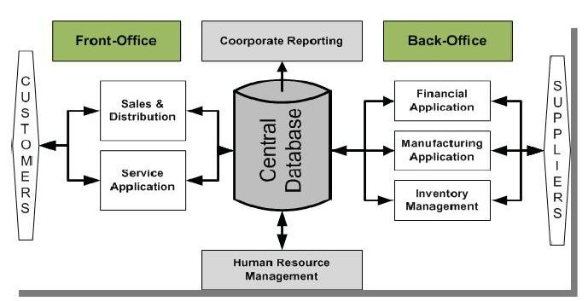
Konsep Dasar ERP

Slide 13
Modul ERP
Modul Fungsional
Modul Standar

Slide 14
Modul Fungsional
Modul OLAP (Online Analitic Processing); seperti namanya, modul ini memilki fungsi sebagai penyaji data dan informasi analitik. Data dan informasi tersebut dapat disampaikan kepada para pengambil keputusan menggunakan modul ini.
Modul OLTP (Online Transaction Processing); modul ini berfungsi menangani setiap proses pemasukan (input), proses pengubahan (update) dan proses penghapusan data yang telah terekam pada suatu tabel yang memiliki keterkaitan satu sama lain dalam suatu basis data (database).

Slide 15
Modul standar (1)
Modul finansial dan akunting
  membantu proses pengelolaan dan pemantauan keuangan suatu perusahaan
  hasil akhirnya berupa laporan keuangan dari suatu perusahaan
  juga pengelolaan data-data yang berkaitan dengan akuntansi:
    laba
    cost center manajemen proyek
    manajemen investasi, dan lainnya

Slide 16
Modul standar (2)
Modul logistik dan persediaan
  mengelola pencatatan dan pelaporan persediaan barang
  memproses pengadaan barang,
  penyimpanan persediaan,
  penjualan,
  distribusi logistik

Slide 17
Modul standar (3)
Modul SDM / HRD
  manajemen sumber daya manusia mencakup:
    perekrutan,
    penjadwalan,
    pelatihan/ upgrading,
    izin dan cuti,
    kontrol kinerja,
    dan pemrosesan gaji

Slide 18
Modul standar (4)
Business Process Support
  alat kendali atas apa yang berada di setiap unit fungsi di dalam perusahaan
SCM (Supply Chain Management)
  optimalisasi perencanaan, penyimpanan, dan pemanfaatan logistik untuk membantu memperbaiki prediksi permintaan juga efesiensi operasi perusahaan
CRM
  sarana penghubung antara perusahaan dan pelangganya

Slide 19
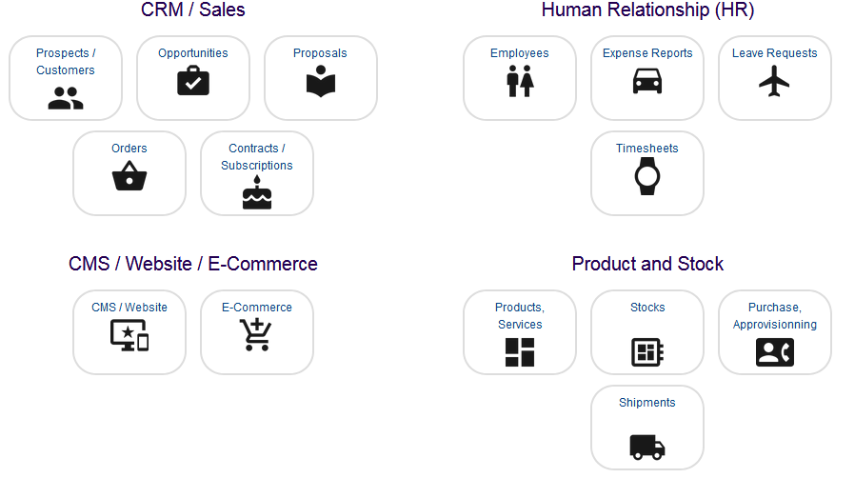
Contoh Modul ERP
Beberapa modul yang biasa ada pada software ERP

Slide 20
Software ERP (1)
Open Source
  WebERP
  Dolibarr
  ERPNext
  iDempiere
  MixERP
  Odoo
  Openbravo
  Vienna Advantage Community Edition
  xTuple PostBooks

Slide 21
Software ERP (2)
Licensed
  SAP
  Oracle
  Microsoft Dynamics
  MyERP plus (lokal)

Slide 22
Contoh Kasus
Anda bekerja sebagai sales executive di perusahaan penjual komputer (yang saat ini telah mengimplementasikan aplikasi ERP).
Pagi ini anda menerima order dari salah satu customer (Mr. X) order 3 flat monitor untuk 3 server barunya.
Gunakan user name dan password untuk login ke sistem ERP dan lakukan beberapa tugas berikut : buat sales order, delivery order, dan billing.

Slide 23
Diagram Skenario
Buat Sales order
Permintaan dari customer ke perusahaan untuk mengirim sejumlah barang (products) atau menyediakan layanan pada waktu tertentu.
Mulai
Buat Delivery order
Outbound delivery
Segera setelah dipastikan hari material tersedia atau hari jadwal pengiriman, waktu penjadwalan telah ditetapkan.
Buat Transfer order
Pada saat anda membuat outbound delivery, anda telah memulai (memicu) aktivitas pengiriman seperti pengambilan barang dan penjadwalan transfer
Posting Isu barang
Jika barang telah dikeluarkan dari warehouse dan siap untuk dikirim
Buat Invoice
Billing merupakan tahapan proses akhir untuk transaksi bisnis (Sales and Distribution). Pembuatan invoice berdasar deliveries atau service, menerbitkan memo kredit dan debit, pembatalan transaksi billing, fungsi pricing, menerbitkan rebates, transfer data billing ke modul Financial Accounting (FI)
Akhiri

